Slide 1

第3章 机械设计图线处理
3.1 直线处理
3.2 曲线处理
3.3 区域处理

Slide 2
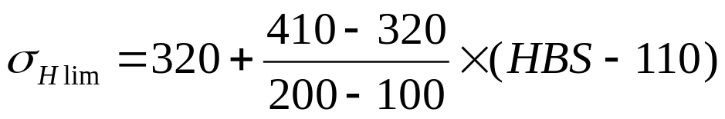
3.1 直 线 处 理
3.1.1 直角坐标系中的直线处理
对直角坐标系中的直线进行处理，就是用手工建立该直线的数学公式，以便在程序中引用。通常采用两点式直线公式或点斜式直线公式。 
例如，图3-1为结构钢正火状态下的齿面接触疲劳极限。 为建立数学公式，从直线上选择两点。例如选择点A（110， 320），点B（200， 410），见图3-2。按线性关系可得任意点C的纵坐标σ_{H lim}为
上式即为结构钢正火状态下的齿面接触疲劳极限的数学表达式。 式中HBS为自变量，表示布氏硬度。

Slide 3
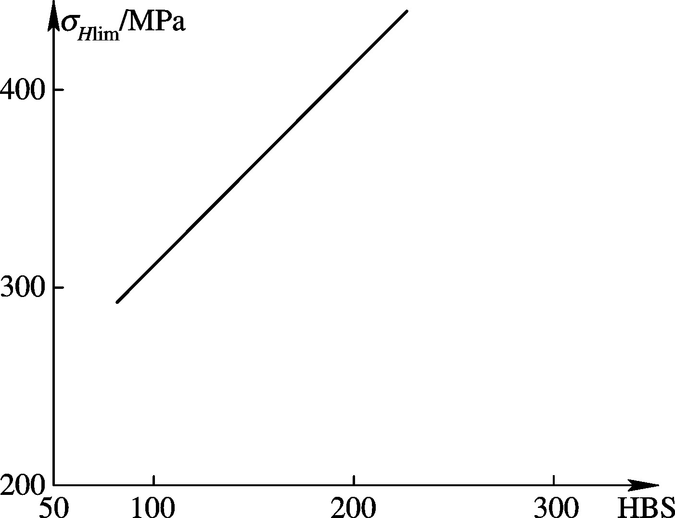
图3-1 结构钢正火状态下的齿面接触疲劳极限

Slide 4
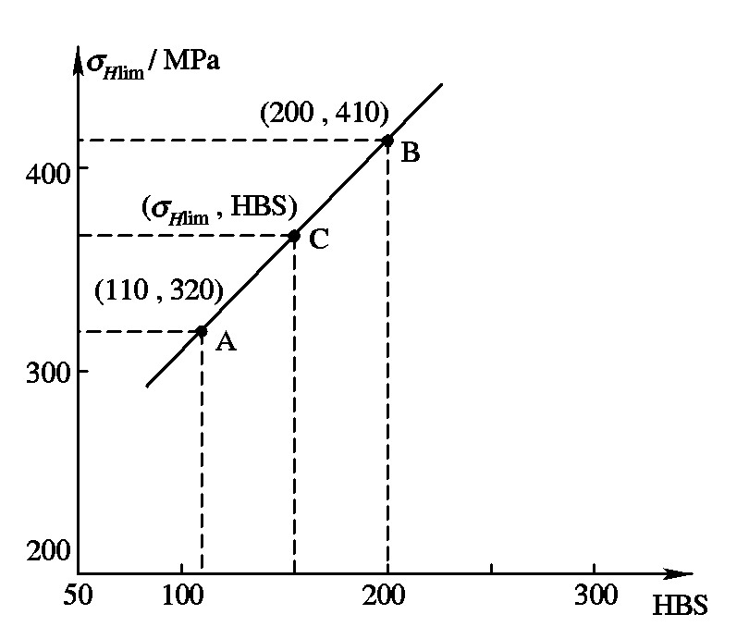
图3-2 结构钢正火状态下的齿面接触疲劳极限公式的建立过程

Slide 5
为查询任意硬度时的齿面接触疲劳极限，可通过编写程序来实现。 程序运行时的外观见图3-3。如输入齿轮硬度HBS=200， 程序运行结果为σ_{Hlim}=410 MPa，见图3-4。实现查询过程的代码如下：
Option Explicit
Private Sub Command1-Click()
Dim hbs As Single
Dim xigamahlim As Single
hbs = Val(txthbs.Text)
If hbs <= 0 Then
MsgBox ("硬度必须大于零！")
Exit Sub
End If
xigamahlim = 320 + (410 - 320) / (200 - 110) * (hbs - 110)
txtxigamahlim.Text = xigamahlim
End Sub

Slide 6
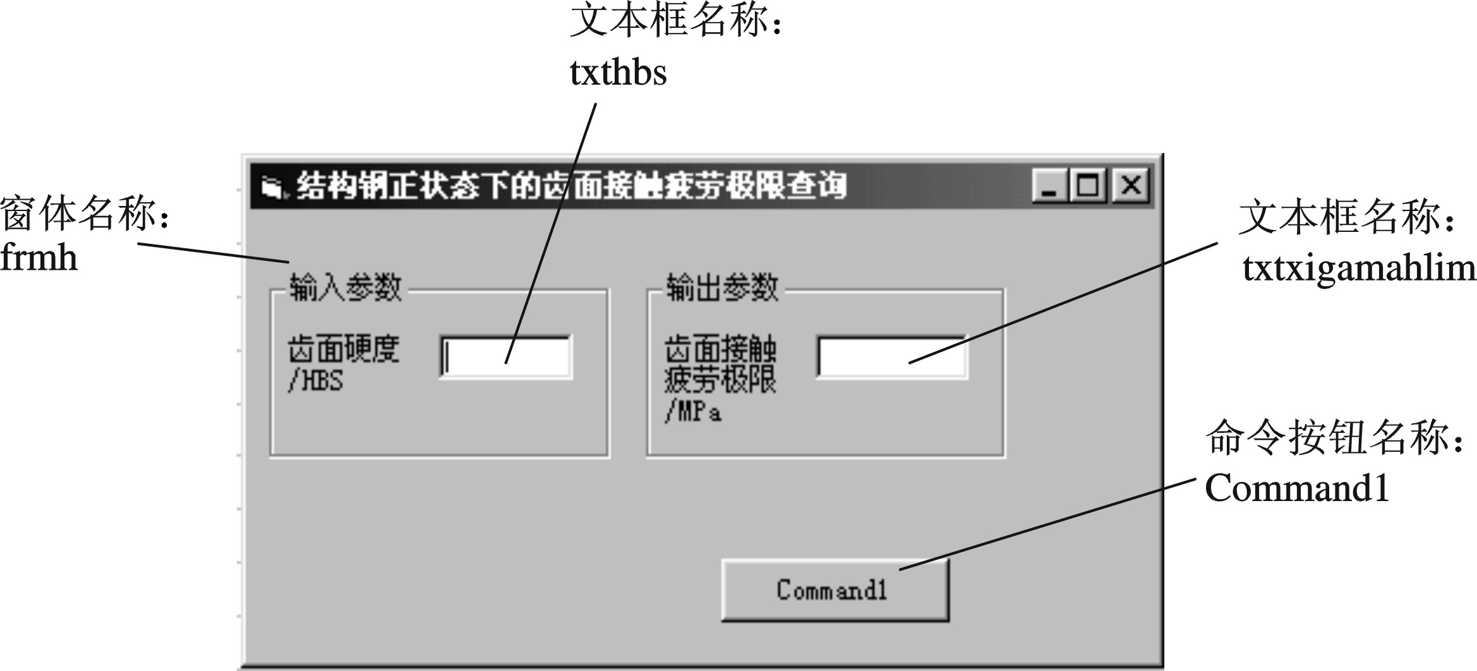
图3-3 结构钢正火状态下的齿面接触疲劳极限查询程序的运行外观

Slide 7
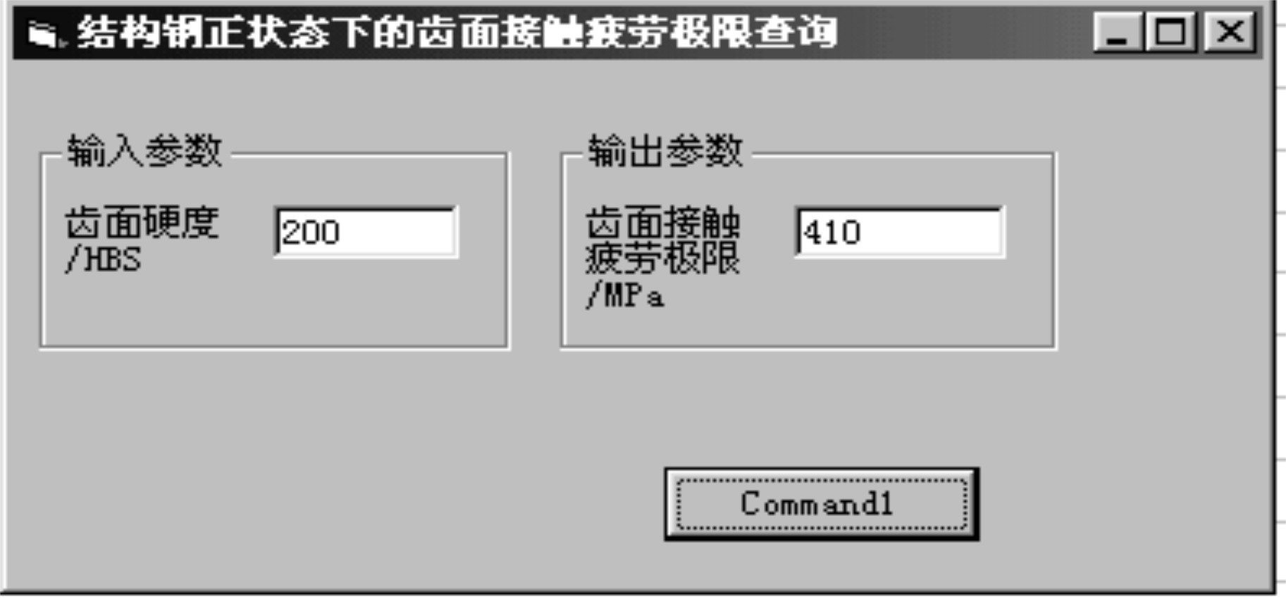
图3-4 结构纲正火状态下，齿面硬度为200 HBS时的齿面接触疲劳极限

Slide 8
3.1.2 双对数坐标系中的直线处理
机械设计中，有些函数在双对数坐标系中呈直线形状， 如图3-5所示。在该坐标系中，FG直线为V带选型图中的一条直线(Z型与A型区的交界线)， 其数学公式的建立过程如下：

Slide 9
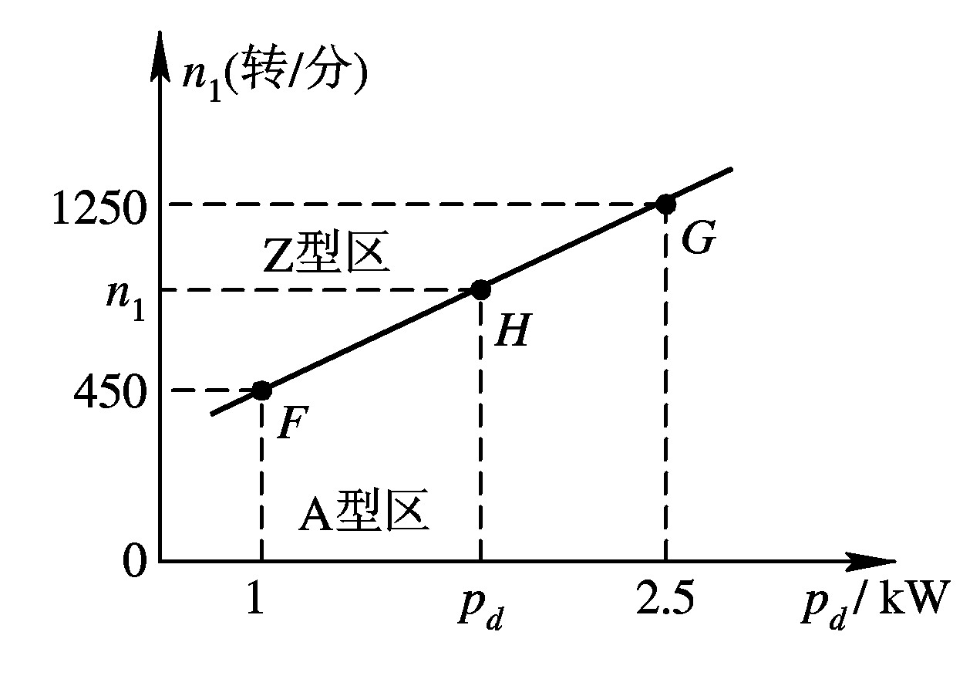
图3-5 普通V带选型图中的Z-A区交界线

Slide 10
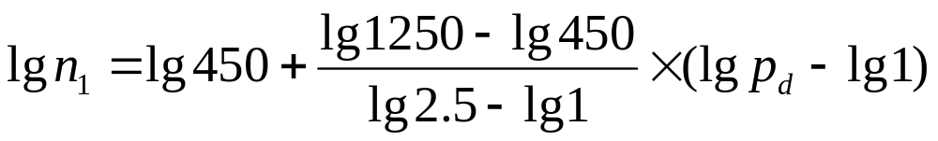
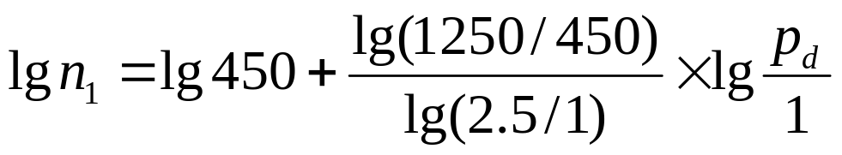
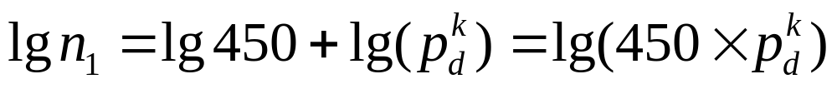
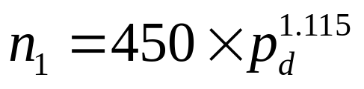
在直线上取两点F、G，其坐标分别为F（1，450），G（2.5,1250）。任意一点H（p_{d}, n₁）的纵坐标n₁满足下式：
即
令k=lg(1250/450)/(lg2.5-lg1)=0.4437/0.3979=1.115, 于是有
则
上式即为该直线的数学公式。

Slide 11
V带选型图中的所有直线（共九条）的数学公式的建立可按下述方法进行： 
在九条直线上分别取两个结点， 结点的坐标值填于表3-1。

Slide 12
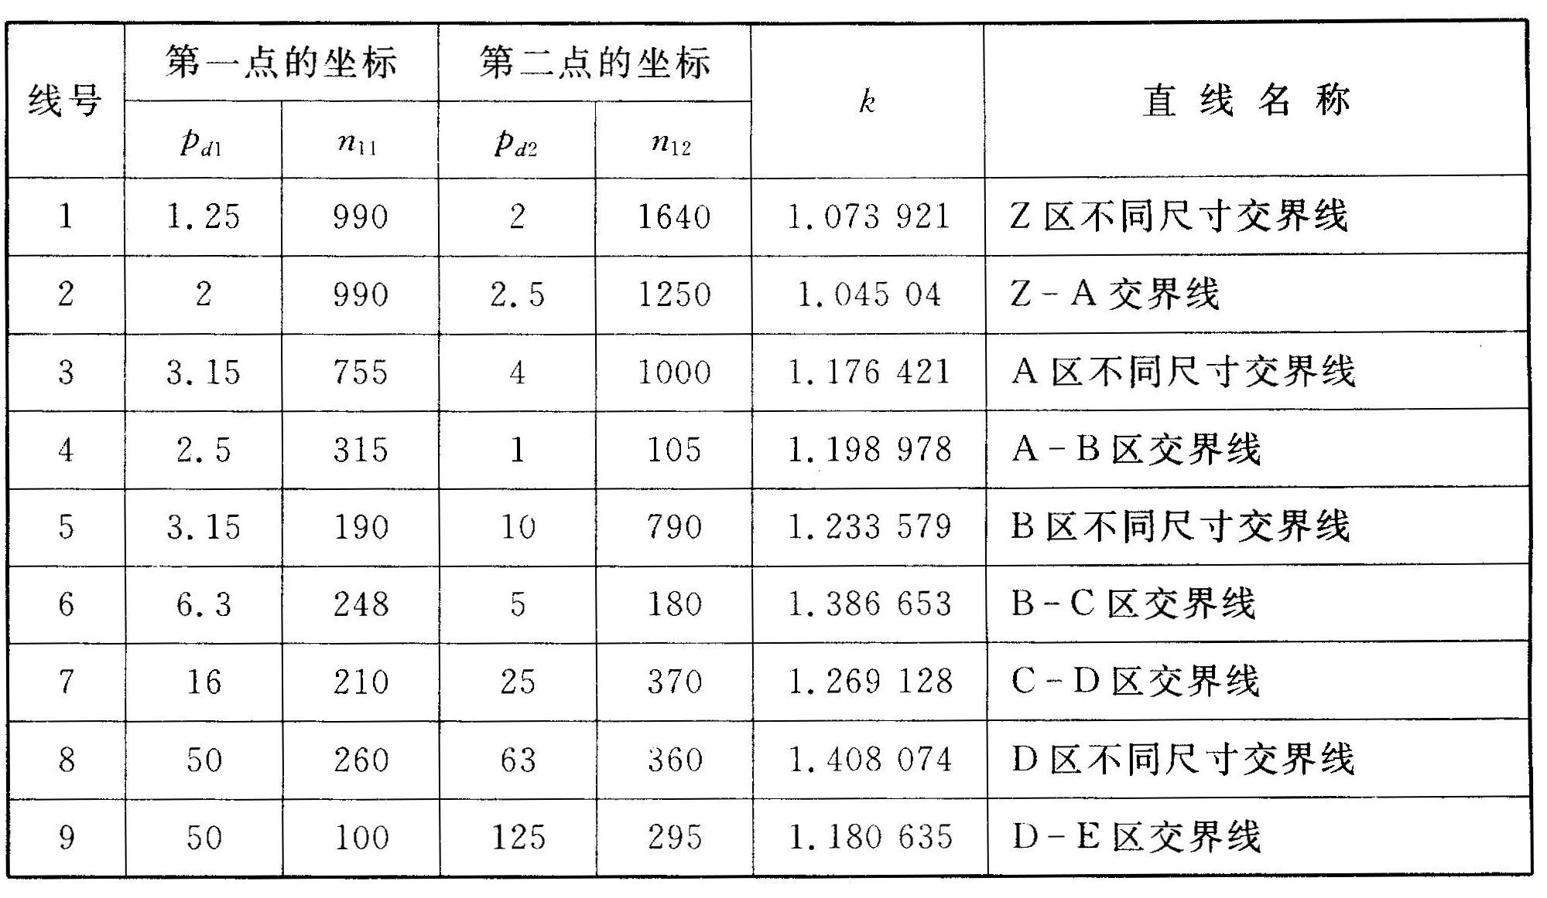
表3-1 V带选型图中九条直线上的结点坐标

Slide 13
可编写一个VB程序， 逐个求出九条直线的数学公式，将结果保存于数组中， 再将数组写入数据文件“交界线方程.txt”中， 以备后用。 程序运行外观见图3-6。

Slide 14
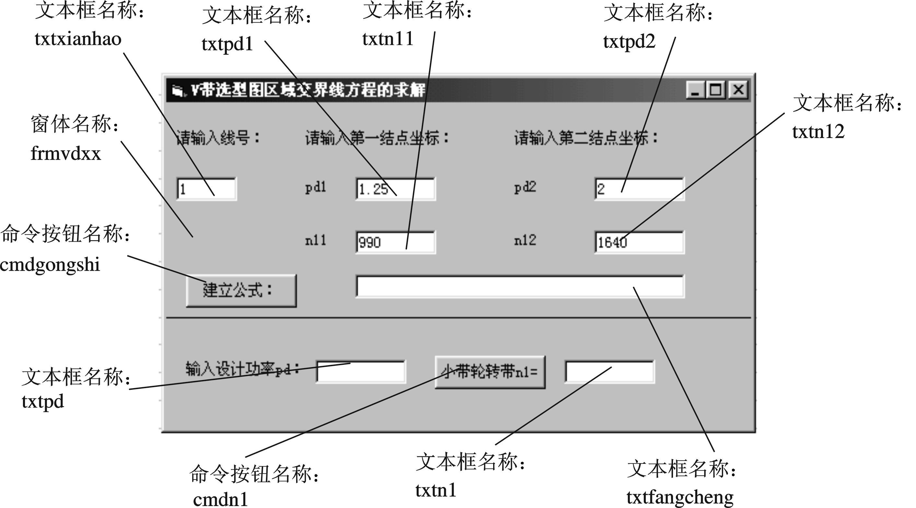
图3-6 V带选型图区域交界线方程的求解外观图

Slide 15
窗体frmvdxx.frm的全部代码见代码3-1。
代码3-1 窗体frmvdxx.frm的全部代码
Option Explicit
Option Base 1
Dim n1 As Single ’ 函数值
Dim pd1 As Single ’ 结点1的横坐标
Dim pd2 As Single ’ 结点2的横坐标
Dim n11 As Single ’ 结点1的纵坐标
Dim n12 As Single ’ 结点2的纵坐标
Dim pd As Single ’ 自变量
Dim fangcheng(20) As String ’ 储存公式的数组
Dim n1deduishu As Single ’ n1的对数
Dim k As Single ’ 指数
Dim xianhao As Integer ’ 线号

Slide 16
Private Sub cmdgongshi-Click() ’ 功能： 建立公式
xianhao = (txtxianhao.Text)
pd1 = Val(txtpd1.Text)
pd2 = Val(txtpd2.Text)
n11 = Val(txtn11.Text)
n12 = Val(txtn12.Text)
pd = Val(txtpd.Text)
If xianhao <= 0 Or pd1 <= 0 Or pd2 <= 0 Or n11 <= 0 Or n12 <= 0 Then
MsgBox ("线号或坐标不能小于零， 请重新输入")
Exit Sub
End If
k = Log(n12 / n11) / Log(pd2 / pd1)
fangcheng(xianhao)="n1"+"("+Trim(Str(xianhao))+")="+Str(n11)+" X "+-
"(" + "pd/" + Str(pd1) + ")" + "^" + Str(k)

Slide 17
txtfangcheng.Text = fangcheng(xianhao)
Open "交界线方程.txt" For Append As ＃1
Print ＃1, fangcheng(xianhao)
Close
End Sub

Private Sub cmdn1-Click() ’ 求函数值
If k = 0 Then
MsgBox ("请输入结点坐标")
Exit Sub
End If
pd = Val(txtpd.Text)
If pd > 0 Then
n1 = Int(n11 * (pd / pd1) ^ k)
txtn1.Text = n1

Slide 18
Else
MsgBox ("功率pd不能小于零， 请重新输入")
Exit Sub
End If
End Sub

Private Sub Form-Load()
Open "交界线方程.txt" For Output As ＃1
Close
End Sub

Slide 19
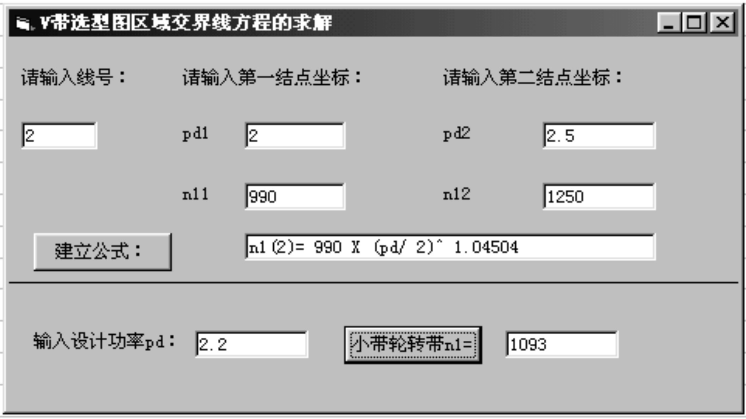
例：求解第二条界线的方程，并求p_{d}=2.2 kW时的转速。为此， 运行该程序，输入线号、 结点坐标值，单击其caption为“建立方程”的命令按钮，求得方程； 输入p_{d}值，单击其caption为“小带轮转速n1=”的命令按钮，求得n1，见图3-7。
图3-7 第二条界线的方程求解及该线上任意点的坐标值求解结果

Slide 20
按照上述顺序依次输入九条直线的结点坐标值， 程序执行完毕， “交界线方程.txt”文件记录下九条直线的数学公式， 分别如下： 
n1(1)= 990 X (pd/ 1.25)^ 1.073921 ’ 第一条线： Z区不同尺寸区域交界线
n1(2)= 990 X (pd/ 2)^ 1.04504 ’ 第二条线： Z-A区域交界线
n1(3)= 755 X ( pd / 3.15)^ 1.176421 ’ 第三条线： A区不同尺寸区域交界线
n1(4)= 315 X (pd/ 2.5)^ 1.198978 ’ 第四条线： A-B区域交界线
n1(5)= 190 X (pd/ 3.15)^ 1.233579 ’ 第五条线： B区不同尺寸区域交界线
n1(6)= 248 X (pd/ 6.3)^ 1.386653 ’ 第六条线： B-C区域交界线
n1(7)= 210 X (pd/ 16)^ 1.269128 ’ 第七条线： C-D区域交界线
n1(8)= 260 X (pd/ 50)^ 1.408074 ’ 第八条线： D区不同尺寸区域交界线
n1(9)= 100 X (pd/ 50)^ 1.180635 ’ 第九条线： D-E区域交界线

Slide 21
3.2 曲线处理
在机械设计中，有时需要从设计资料提供的图形中查询数据。图3-8为蜗杆传动的相对滑动速度概略值查询图。由于图中曲线的形状类型未知， 不易建立精确的数学模型，因此，可以从曲线上均匀地采集一些结点，用这些结点建立一个数表，然后对这个数表进行二次插值处理，也可得到所需的近似数据。 这种方法称为曲线的数表化处理。 
对于图3-8， 从各条曲线上分别采集若干结点， 将其坐标值填于表3-2。

Slide 22
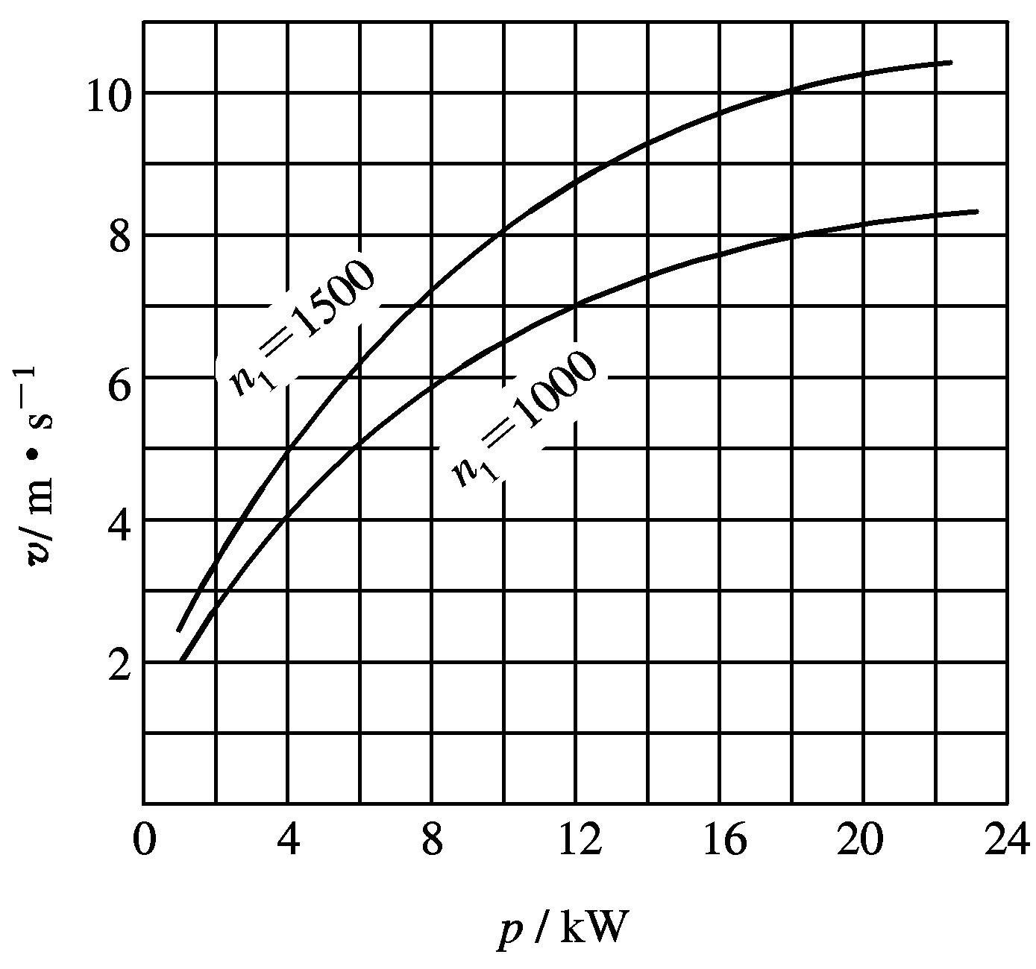
图3-8 滑动速度概略值

Slide 23
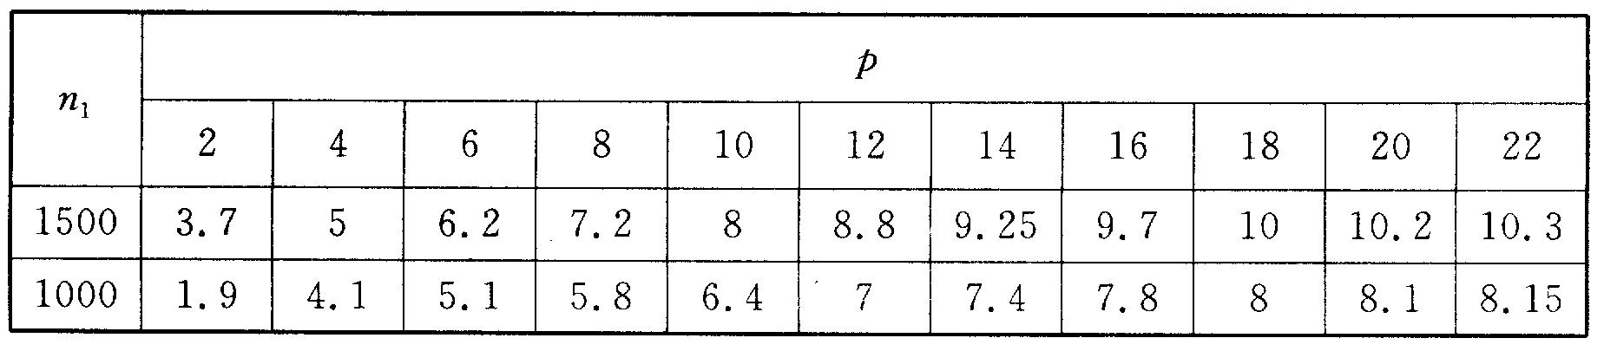
表3-2 相对滑动速度v
单位：m·s⁻¹

Slide 24
由输入的参数（功率p和蜗杆转速n₁）所确定的坐标点有可能不在曲线上，因此，需要采用二次插值法求出输出参数（相对滑动速度v）。 
再如齿轮的综合变形系数Kβ_{S}查询图，见图3-9。从图中各曲线上分别采集若干结点，其坐标值填于表3-3。该表也为二维函数表，但由输入参数（齿宽系数Φ_{d}和线号）所确定的坐标点总是处于某条曲线上，故需要使用一次插值法求出输出参数（综合变形系数Kβ_{S} ）。

Slide 25
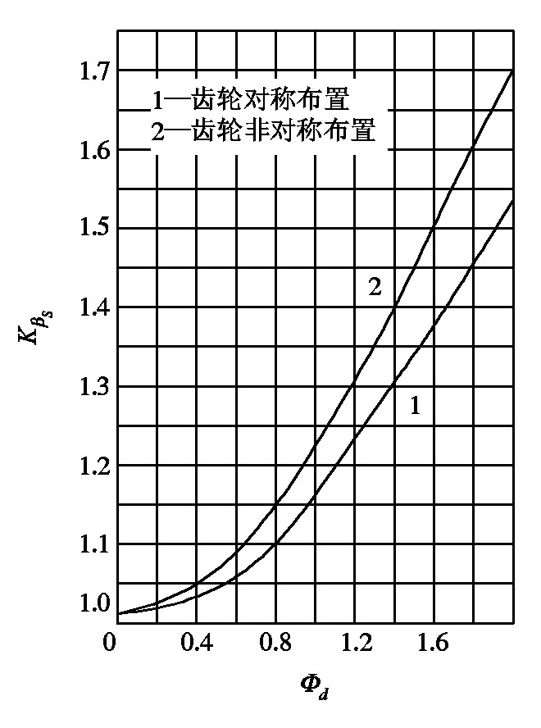
图3-9 直齿软齿面齿轮综合变形系数Kβ_{S}

Slide 26
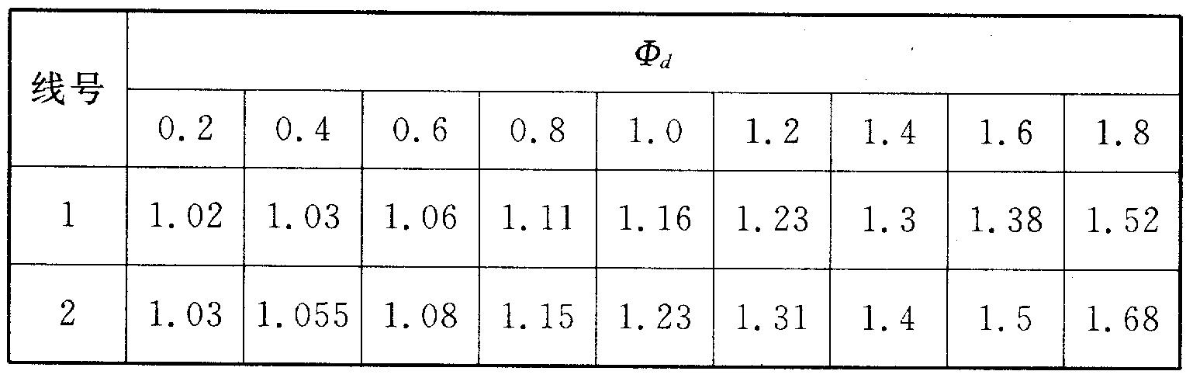
表3-3 直齿软齿面齿轮的综合变形系数Kβ_{S}

Slide 27
3.3 区域处理
机械设计中，有时还需要处理图线围成的区域。如设计链传动时，根据输入的链节距p（横坐标）和链轮速度v（纵坐标），查出相应的润滑方式（横、 纵坐标交点所在的区域）， 如图3-10所示。 
例如，p=31.75 mm，v=4 m/s，交点K落在Ⅲ区，润滑方式为油浴或飞溅润滑，这就是区域处理。

Slide 28
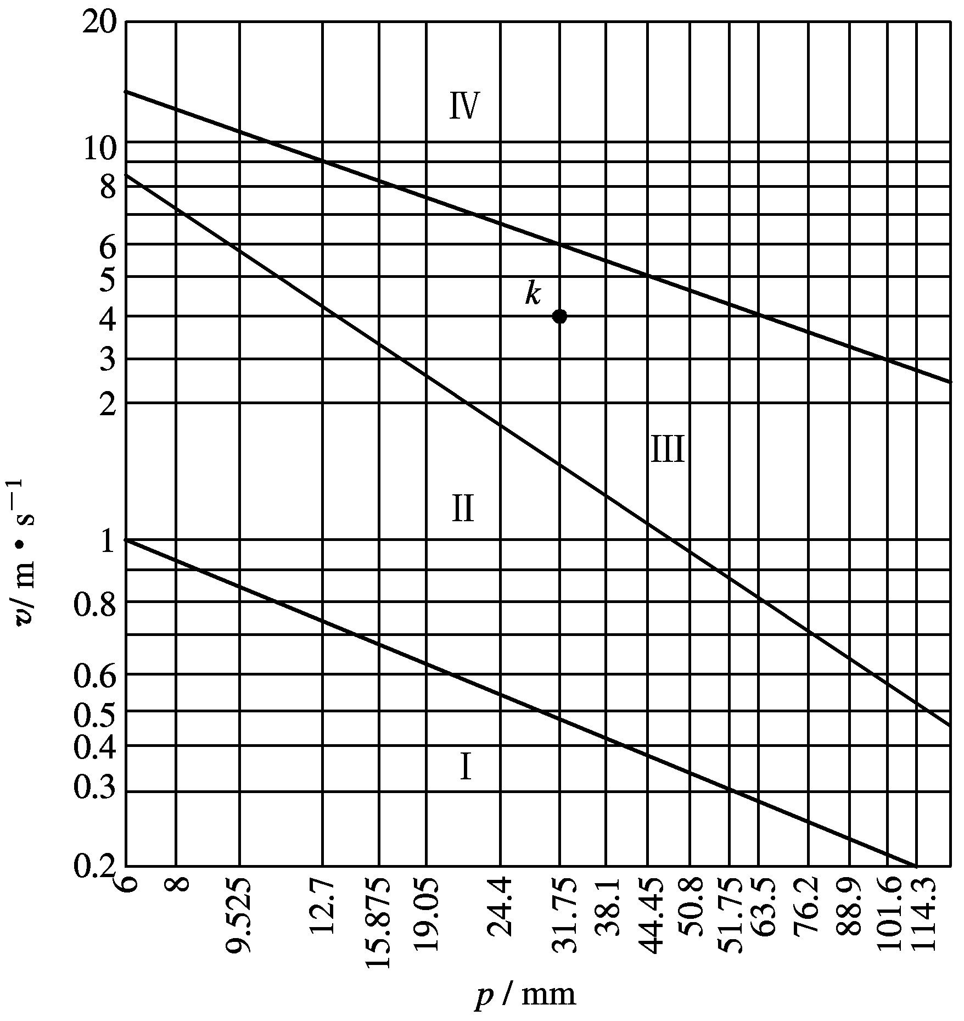
图3-10 链传动推荐的润滑方式

Slide 29
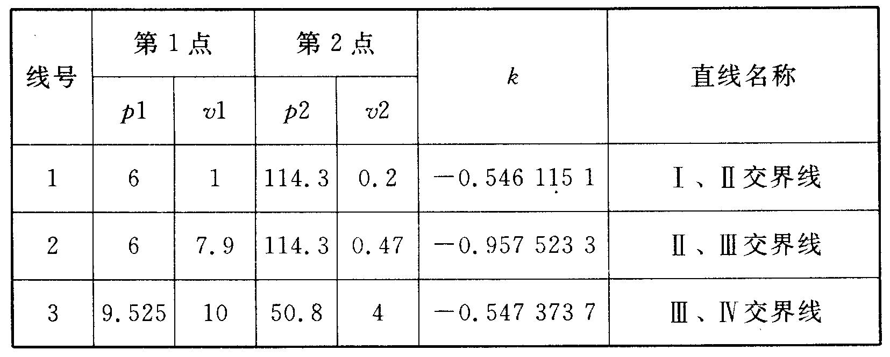
1) 建立图中三条直线的方程
视坐标系类型（直角坐标系，还是双对数坐标系），自下而上，从三条直线上分别采集两个结点，并将其坐标值填于表3-4。
表3-4 链传动推荐润滑方式图中各直线上的典型结点

Slide 30
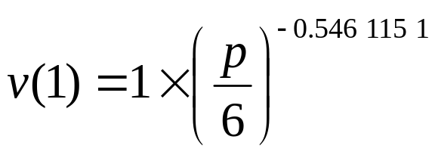
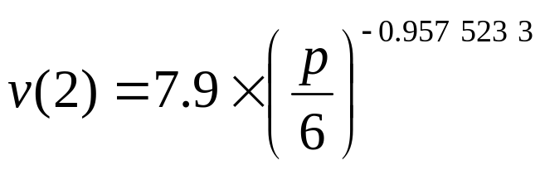
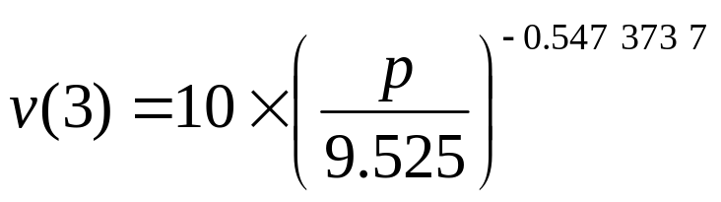
此处，图3-10为双对数坐标系，故可按3.1.2节所述方法(窗体frmvdxx.frm的程序）求得各直线的数学公式， 分别为
（1号直线的数学公式）
（2号直线的数学公式）
（3号直线的数学公式）

Slide 31
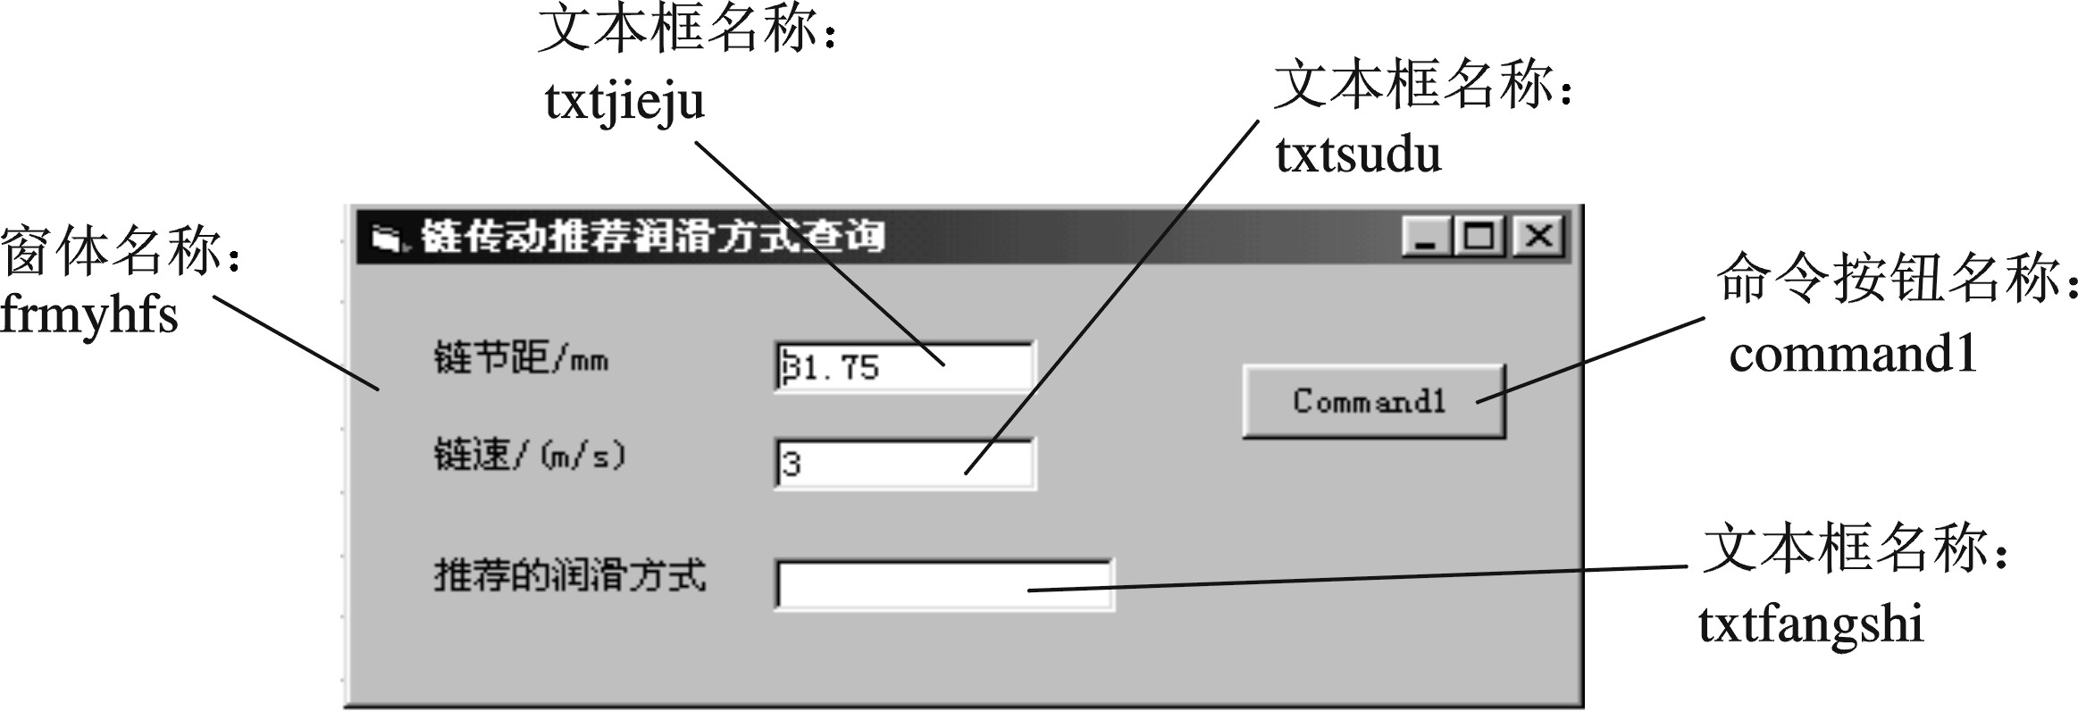
2) 用多重判断语句查询润滑方式
编写一个VB查询润滑方式的程序。 该程序运行外观见图3-11和图3-12。
图3-11 链传动推荐润滑方式查询程序执行前的窗体

Slide 32
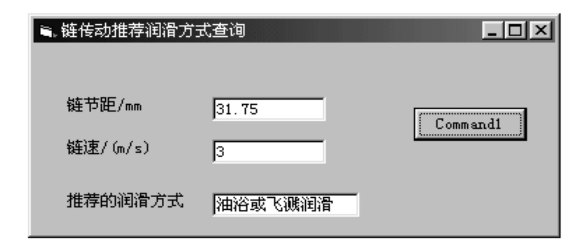
图3-12 链传动推荐润滑方式查询程序执行后的窗体

Slide 33
窗体frmyhfs.frm的全部代码， 见代码3-2。
代码3-2 frmyhfs.frm窗体全部代码
Option Explicit
Option Base 1

Private Sub Command1-Click()
Dim p As Single ’ 链节距
Dim v1 As Single ’ 输入链速
Dim v(4) As Single ’ 公式数组
Dim fangshi As String ’ 润滑方式
p = Val(txtjieju.Text)
If p <= 0 Then
MsgBox ("链节距不能小于零, 请重新输入")
Exit Sub

Slide 34
  End If
  v1 = Val(txtsudu.Text)
  If v1 <= 0 Then
  MsgBox ("链速不能小于零,请重新输入")
  Exit Sub
  End If
  v(1) = 1 * (p / 6) ^ -0.5461151
  v(2) = 7.9 * (p / 6) ^ -0.9575233
  v(3) = 10 * (p / 9.525) ^ -0.5473737
  If v1 <= v(1) Then
  fangshi = "人工定期润滑"
  ElseIf v1 >= v(1) And v1 <= v(2) Then
  fangshi = "滴油润滑"
  ElseIf v1 >= v(2) And v1 <= v(3) Then
  fangshi = "油浴或飞溅润滑"
  Else
  fangshi = "压力喷油润滑"
  End If
  txtfangshi.Text = fangshi
End Sub 1

